Slide 1
«Көптеген табиғи талант дарынсыз ұстаздардың кесірінен жойылып кетеді».
Плутарх
Баяндама тақырыбы:
"Қашықтан оқытуда дарынды балалармен жұмыс"
Тәжіқараева Маржан
ОМИ Дарын
Ақтау қаласы

Slide 2
Бірақ тексеру парағында зерттеулерге негізделген және ең үздік оқушыларды анықтайтын сенімді өлшемдерді тиімді қолдануға болады, олар төменде көрсетілген (Montgomery, 1996; Freeman, 1991):
Есте сақтау және білім: олардың есте сақтау қабілеттері өте жоғары; олар ақпаратты біліп қана қоймай, оны пайдалана алады;
Өз білімін жетілдіру: олар оқу үдерісінің қалай жүретінін басқалардан гөрі жақсыбіліп, өздерінің оқуын реттей алады.
Мәселені шешу: олар ақпаратты толықтырып, олардың қайшылықтарын анықтап, мәніне тезірек жетеді;
Күрделілікке деген сүйіспеншілік: қызығушылығын арттыру үшін олар күрделі ойын мен тапсырмаларға ұмтылады;
Шоғырлану: ерте жасынан бастап ерекше қабілеттерін ұзақ уақытқа шоғырландыра алады;
Ерте символдық белсенділік: олар ерте жасынан сөйлей, оқи және жаза бастайды. (Freeman, 1998).

Slide 3
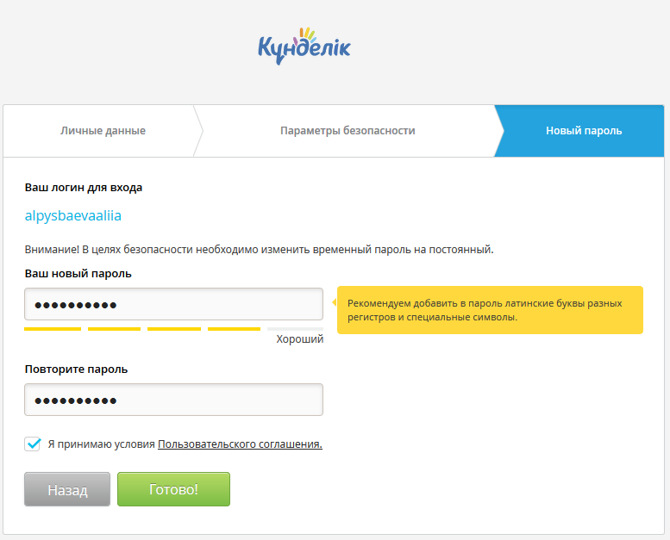


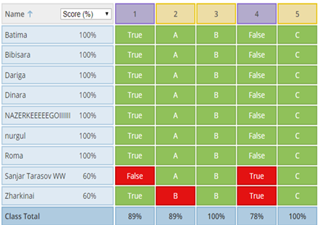



Қашықтықтан оқыту кезінде арнайы тапсырмалар берілген мессенджерлер мен порталдар

Slide 4
Дарынды балалармен қашықтықтан жұмыстану жолын қарастырып, оқыту әдістерін салыстырып тиімді жолдарын жұмыс жоспарыма өзгеріс енгізе отырып мынадай тәсілдерді жүзеге асырдым:
www.socrative, www.quizizz порталдарында тереңдетілген тапсырмалар жасақтау.
Ұлы Абайдың 175жылдық мерейтойына байланысты оқушыларға Instagram мессенджерімен #Abai175 өлең оқу челленджін ұйымдастыру.
Қашықтықтан өткізілген аудандық, пәндік олимпиадаларға, конкурс- сайыстарға қатыстыру.
Оқушыларға қосымша тақырыптар беру арқылы шығармаларын іріктеу және онлайн дауыс беру арқылы ең үздіктерін Ұлан, WUNDERKIND, Айнара.kz республикалық журналдарына жариялау.
Өлең шумақтары, мәтіндегі ойды ары қарай жалғастыру тапсырмаларын құру.

Slide 5
Не түйдім?
Кез-келген іс-әрекет, әдіс түрлерін қолдану тиімділігі бола бермейтінін;
Барлық оқу сайттарының сапалылығының жоғарылығы;
Болашаққа болжам
Ашық сұрақтар, терминологиялармен жұмыстар жүргізу арқылы оқушылардың ойын ашық айтуын дамыту.
Не өзгерттім?
Оқушылардың өз пікірлерін айтуына, талдауына мүмкіндік бердім.
Оқушыларға ашық сұрақтарды көбірек қойдым.
Бір-біріне түсіндіру жұмыстарын қолдандым.
Нәтиже
Еркін, өзіндік дәлел-уәждерін нақты жеткізе алатын, ынталы әрі сенімді, сыни пікір -көзқарастары жүйелі дамыған, сандық технологияларда құзырлық таныта алатын тұлғаны қалыптастыру.

Slide 6
Назарларыңызға рахмет!

